Slide 1


Slide 2
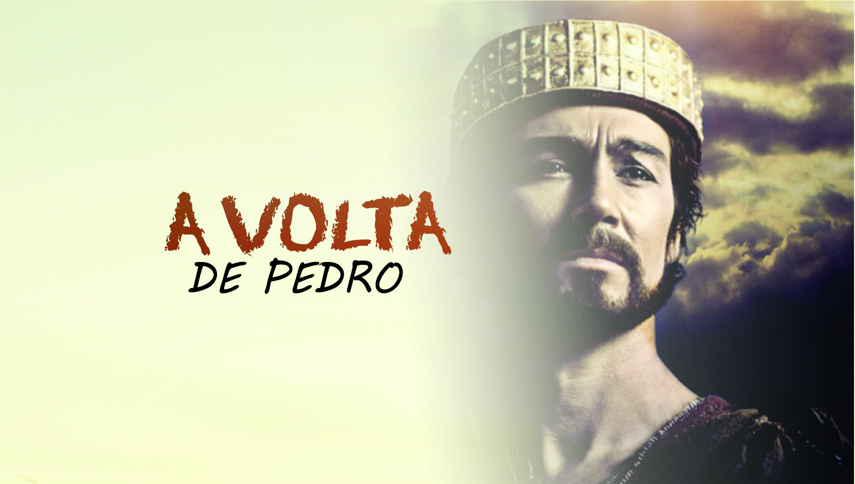
Notes:
Davi foi escolhido para ser Rei em Israel, por sua fidelidade e seu relacionamento com Deus, foi chamado o homem segundo seu coração e o chamou para ser o novo Rei de Israel. O profeta Samuel o visitou e urgiu rei de Israel. Davi ser torna Rei de Israel, e por seu intermedio o Senhor dera muitas vitorias a Israel. Porém em algum momento ele errou o alvo e fracassou. Porém por meio de sua experiência veremos que nunca é tarde para voltar, mesmo sofrendo as consequências.

Slide 3


1Samuel 16:12-13
“…. Disse o SENHOR: levanta-te e unge-o, pois este é ele. Tomou Samuel o chifre do azeite e o ungiu no meio de seus irmãos; e, daquele dia em diante, o Espírito do SENHOR se apossou de Davi. Então, Samuel se levantou e foi para Rama”
Notes:
O começo e as vitorias de Davi
“…. Disse o SENHOR: levanta-te e unge-o, pois este é ele. Tomou Samuel o chifre do azeite e o ungiu no meio de seus irmãos; e, daquele dia em diante, o Espírito do SENHOR se apossou de Davi. Então, Samuel se levantou e foi para Rama” (1Samuel 16:12-13).

Slide 4
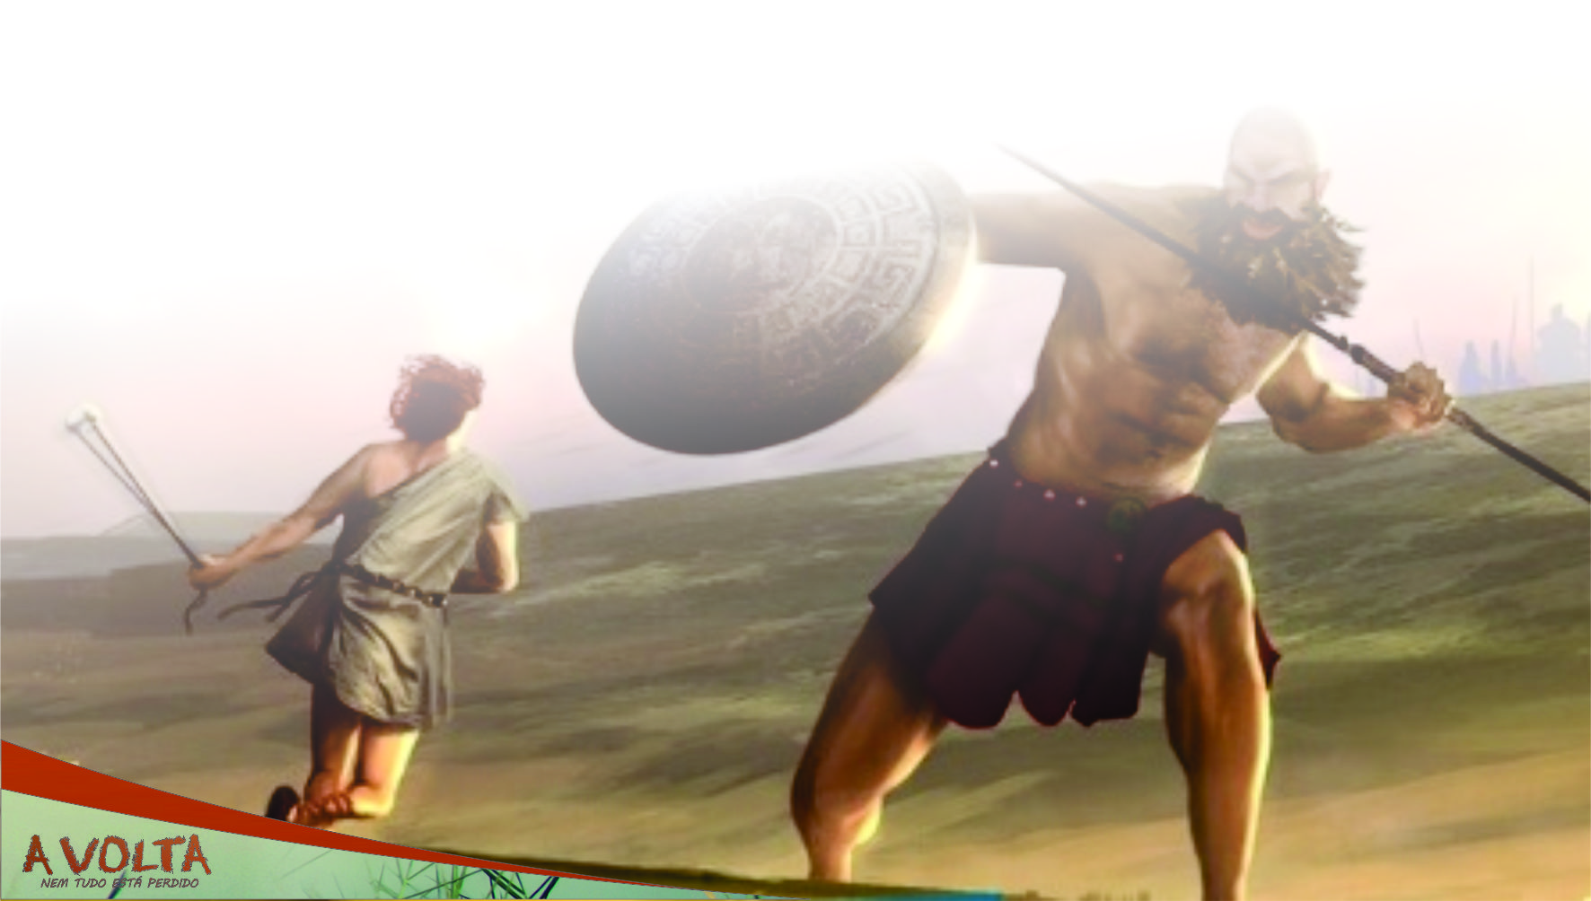
...E o SENHOR dava vitórias a Davi, por
onde quer que ia.
Notes:
Que maravilhoso ser um instrumento nas mãos de Deus. Davi foi “urgido por Deus” sabe o que isso significa? Deus o escolhera para um propósito especial. Foi chamado por sua fidelidade “E, tendo tirado a este, levantou-lhes o rei Davi, do qual também, dando testemunho, disse: Achei a Davi, filho de Jessé, homem segundo o meu coração, que fará toda a minha vontade” (Atos 13:22). Ganhou Davi renome, quando, ao voltar de ferir os siros, matou dezoito mil homens no vale do Sal. Pôs guarnições em Edom, em todo o Edom pôs guarnições, e todos os edomitas ficaram por servos de Davi; e o SENHOR dava vitórias a Davi, por onde quer que ia. (II Samuel 8:13-14)

Slide 5
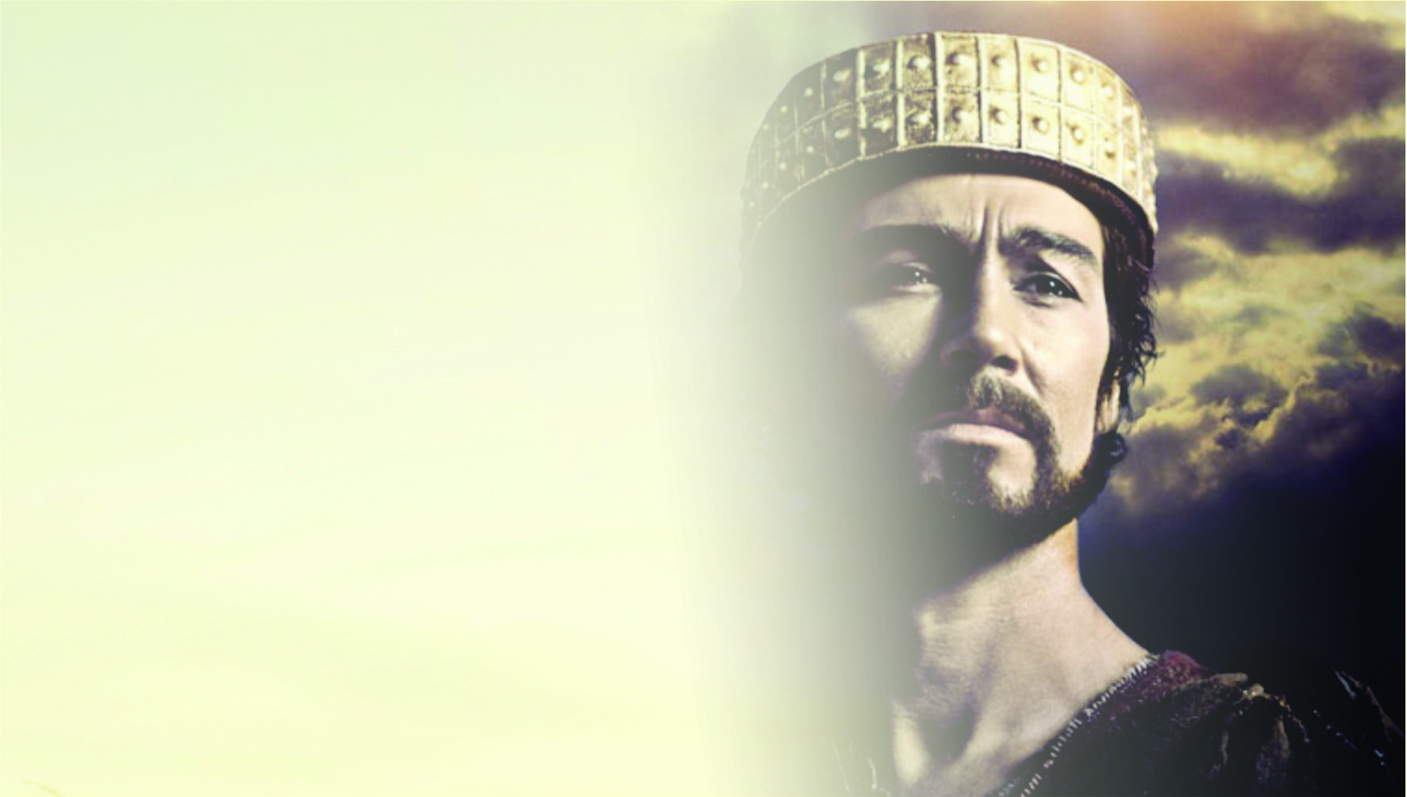
Tudo que acontecia na VIDA DE DAVI era obra de Deus.
Notes:
Tudo que aconteceria na vida de Davi era obra de Deus. Davi teve grande bênção de Deus em sua vida. Você já teve vitórias em sua vida? Talvez eu esteja falando a alguém que já teve muitas vitorias, já foi um homem tremendamente usado por Deus, um líder, alguém visto como a grande pessoa pelo qual Deus atuava. Não tem nada melhor nesse mundo do que ser um instrumento vivo nas mãos de Deus. Esse era Davi.

Slide 6
2Samuel 11:1
Davi parou de lutar Decorrido um ano, no tempo
em que os reis costumam sair para a guerra, enviou Davi a Joabe, e seus servos, com ele, e a todo o Israel, que destruíram os filhos de Amom e sitiaram Rabá; porém Davi ficou em Jerusalém.

Slide 7

Mais difícil do que CHEGAR NO TOPO, e ser manter nele.
Notes:
Mais difícil do que chegar no topo, e ser manter nele. Davi tinha sido um instrumento nas mãos de Deus, Deus usava poderosamente. Porém Davi deixou de lutar. “os reis costumam sair para a guerra” Davi achou que a vitoria já estava ganha.
Enquanto estivemos neste mundo nunca poderemos para de travar batalha na vida cristã, Ellen White descreve que “Enquanto reinar Satanás, teremos de subjugar o próprio eu e vencer os pecados que nos assaltam; enquanto durar a vida não haverá ocasião de repouso, nenhum ponto a que possamos atingir e dizer: "Alcancei tudo completamente." A santificação é o resultado de uma obediência que dura a vida toda.” AA, 561.

Slide 8
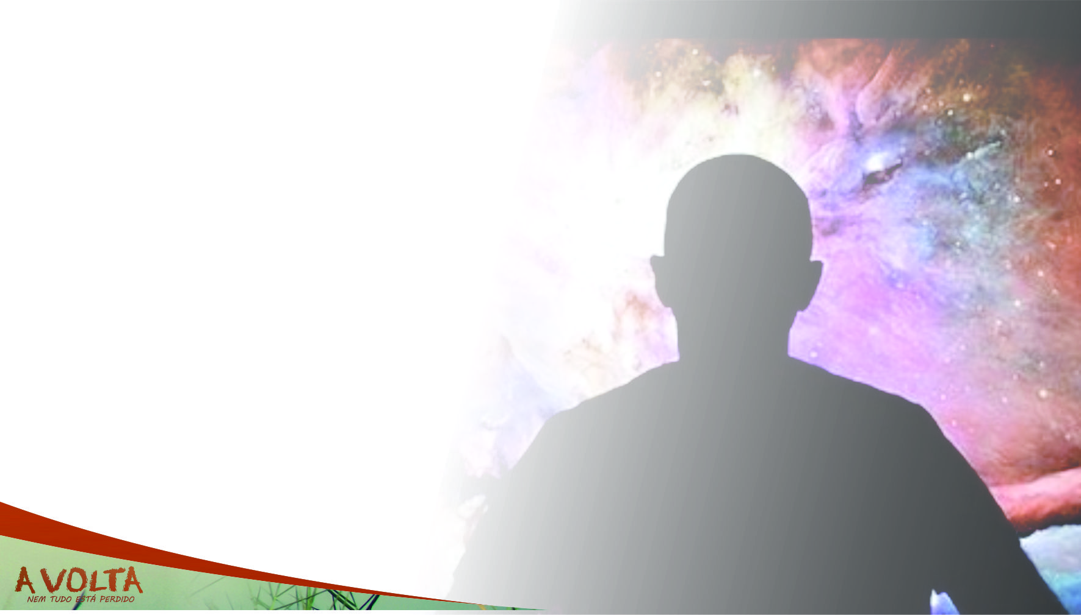
“Enquanto reinar Satanás, teremos DE SUBJUGAR O PRÓPRIO EU e vencer”.
Notes:
Talvez esse seja nosso problema, deixar de batalhar imaginando que a batalha já foi ganha e terminamos caída e derrotados. “Enquanto reinar Satanás, teremos de subjugar o próprio eu e vencer”.

Slide 9
2Samuel 11:1
“Uma tarde, levantou-se Davi do seu leito e andava passeando no terraço da casa Real; daí viu uma mulher que estava tomando banho; era ela mui formosa. Davi mandou perguntar quem era? ... E mandou mensageiros que as trouxesse e Ela veio... Se deitou com ela... E ela voltou para sua casa. A mulher concebeu e mandou dizer a Davi: Estou grávida.”

Slide 10

Nos TORNAMOS VULNERÁVEL a tentação quando nos desconectamos de Deus.
Notes:
E só para de batalhar, de lutar, que os problemas começam aparecer, deixe de orar, de estudar a bíblia deixar ser fiel a Deus nos Dizimo, naquilo que a bíblia orienta. Um erro vai levando a outro. Nos tornamos vulnerável a tentação quando nos desconetamos de Deus. E quanto mais você tenta arrumar tua vida pior fica. Foi isso que aconteceu com Davi. Depois do adultério veio o homicídio. (2 Samuel 11:15-17).
Você já disse alguma vez: vou concertar minha vida e depois aceitar a Cristo e ser batizada? Você tentou arrumar e entrou em um outro problema. É Deus que te concedera a vitória do qual necessita. Você nunca conseguirá vencer sem Ele, fugindo Dele, se escondendo.

Slide 11
II Samuel 12:1
O SENHOR enviou Natã a Davi.

Slide 12
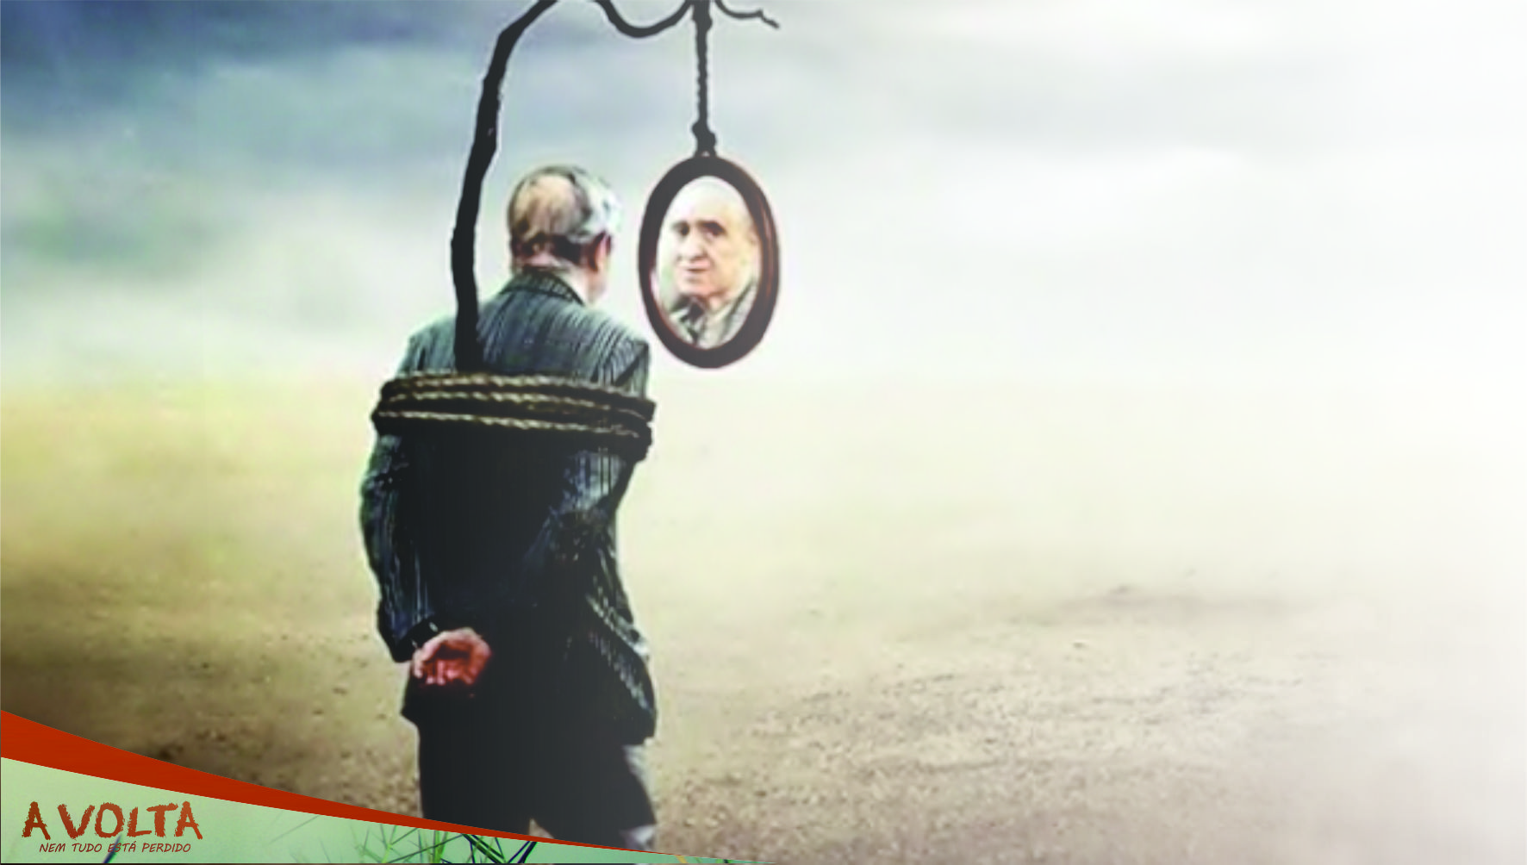
A coisa mais difícil na vida de uma pessoa é ser CONFRONTADO EM SUA VIDA DE PECADO.
Notes:
O senhor foi em busca de Davi, essa é uma cena muito forte, Deus não estava indo até Davi para urgir como fizera no passado. Agora era para repreender, o mesmo Deus que nos ama nos chama também nos repreende por meio dos seus profetas, por meio da bíblia. Agora Davi fora confrontando com seu pecado.
A coisa mais difícil na vida de uma pessoa é ser confrontado em sua vida de Pecado, Ninguém gosta de ser incomodado. Agora pior do que que ser incomodado e você ser a pessoa que incomoda. Quando Deus diz: vai filho mostra o erro, repreende e mostra meu amor.
Depois que o profeta contou uma historinha ele apontou para o Reis Davi e disse: “Tu és o homem. Assim diz o SENHOR, Deus de Israel: Eu te ungi rei sobre Israel e eu te livrei das mãos de Saul; dei-te a casa de teu senhor e as mulheres de teu senhor em teus braços e também te dei a casa de Israel e de Judá; e, se isto fora pouco, eu teria acrescentado tais e tais coisas”. (2Samuel 12:7-8)

Slide 13
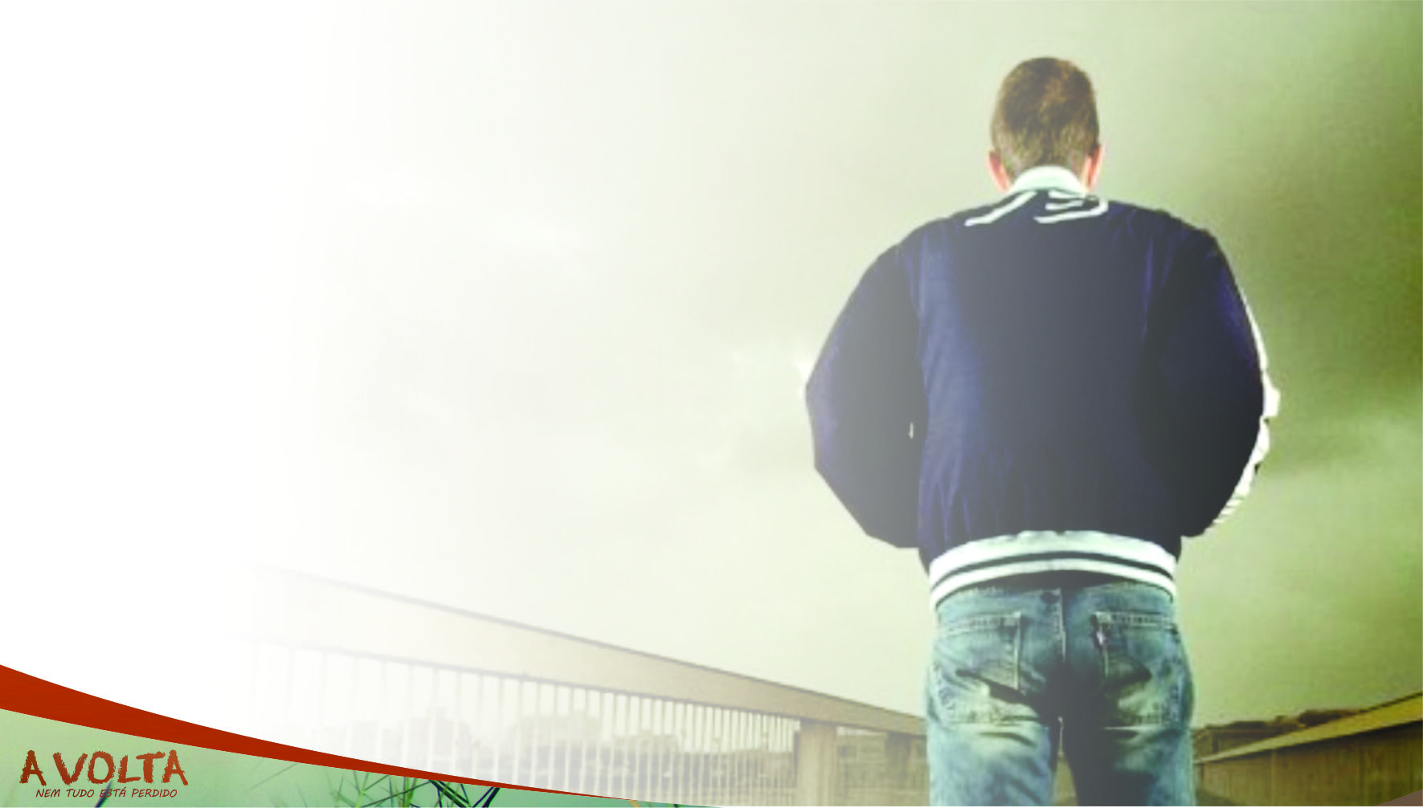
Somente quando RECONHECEMOS NOSSA REAL condição é que Deus poderá fazer algo em NOSSA VIDA.
Notes:
Tu és a pessoa, como é interessante o pronome pessoal “tu” ou “eu”. Somente quando reconhecemos nossa real condição é que Deus poderá fazer algo em nossa vida.
Davi era um homem segundo o coração de Deus. Ficamos a imaginar o que significa essa descrição. Como se poderia chamar um adúltero e assassino, que praticou grande crueldade, de homem segundo o coração de Deus? A Bíblia, sem rodeios, apresenta os pecados de Davi. Mas foi tirando-o desses fracassos que Deus o usou para seus propósitos em Israel. Davi superou suas falhas com êxito porque aprendeu a bondade graciosa de Deus e foi um dos mais agradecidos homens da história.

Slide 14
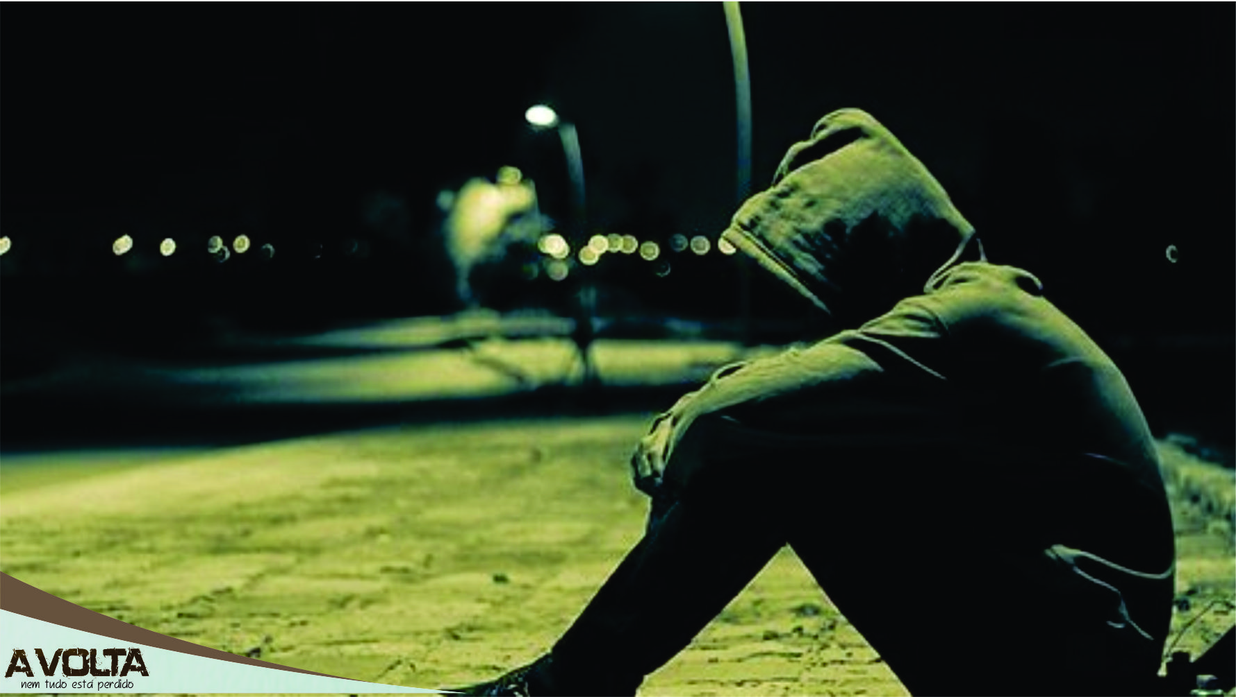
Tem momentos na vida que você não poderá fazer nada para CORRIGIR A O QUE FEZ NO PASSADO.
Notes:
Depois que sua vida foi exposta só restou a Davi se humilhar diante de um Deus grande em misericórdia. Tem momentos na vida que você não poderá fazer nada para corrigir a o que fez no passado. Não poderá mudar o passado, voltar atrás. Nesse momento só resta cair de joelhos aos pés de Jesus e fazer como Davi.

Slide 15
Salmos 51:3-12
“Pois eu conheço as minhas transgressões,...
Esconde o rosto dos meus pecados e apaga
todas as minhas iniquidades.
Restitui-me a alegria da tua salvação”.

Slide 16
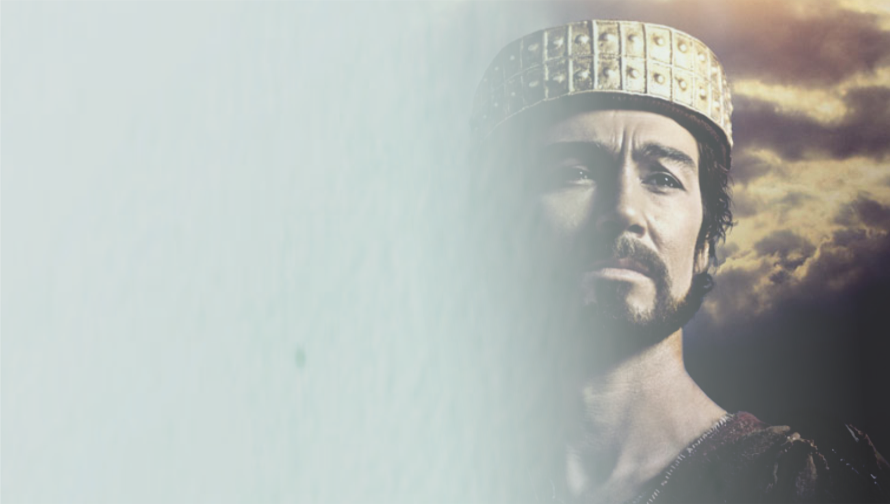


Notes:
“ Ellen White afirma que esse visitante celestial não era outro senão Cristo” (PP,197). E Jacó afirma: “Vi a Deus face a face, e a minha vida foi salva”. (Genesis 32:22)

